Slide 1

Zmena režimu: Maďarsko
Koniec postkomunizmu
Podzim 2020
Doc. Marek Rybář, PhD.

Slide 2
Slabé postavenie komunistov v Maďarsku
ľavicové strany v medzivojnovom období slabé:
represie zo strany autoritárskeho režimu
slabá sociálna báza, na ktorej by mohli zakladať svoju podporu
robotnícke hnutie bolo v zásade obmedzené na Budapešť a okolie
väčšina krajiny závisela od pôdohospodárskeho sektoru
relatívne obmedzená modernizácia hospodárstva a spoločnosti →
dopad na sociálnu štruktúru spoločnosti a na politické vzťahy

Slide 3
Nejasná budúcnosť po roku 1945
chýbalo jasné sovietske úsilie o začlenenie Maďarska do budúceho komunistického tábora
množstvo krokov a rozhodnutí naznačovalo, že by ZSSR eventuálne súhlasil aj s iným riešením
maďarskí predstavitelia ako jediní mohli rokovať s USA o prijatí Marshallovho plánu
slabé zastúpenie komunistov v dočasnej vláde z decembra 1944
politický program komunistov v rokoch 1944 a 1945 bol skromný a sebaobmedzujúci

Slide 4
Parlamentné voľby 1945
najslobodnejšie voľby v dovtedajšej maďarskej histórii
dominantne zvíťazila Maloroľnícka strana (57%) pred Socialistami (17,4%) a Komunistami (17%) a ďalšími menšími stranami
vopred dohoda o vládnom zastúpení všetkých strán bez ohľadu na výsledok
šéf Maloroľníkov zvolený prezidentom, zápas frakcií podnecovaný komunistami a ZSSR (územné zisky ak budú čistky v strane)
rozpad maloroľníkov pred voľbami 1947 na menšie strany

Slide 5
Parlamentné voľby 1947 a 1949
menej slobodné, ale stále súťaživé
víťazstvo komunistov (len 22%), veľké množstvo strán v parlamente
sovietsky tlak na nekomunistov – zatknutie šéfa maloroľníkov a jeho „priznanie“ k protištátnej činnosti spolu s maloroľníckym predsedom vlády
čistky a perzekúcie, rozpustenie maloroľníkov, nútené zlúčenie socialistov s komunistami
voľby 1949: jednotná kandidátka pod kontrolou komunistov, prijatie novej komunistickej ústavy sovietskeho typu a začlenenie do komunistického bloku

Slide 6
Cesta k roku 1956
nasledovalo obdobie stalinistických represií (čistky v komunistickej strane aj mimo nej), ale aj hospodársky kolaps, nedostatok potravín aj priemyselných produktov
po smrti Stalina: oddelenie straníckych a štátnych funkcií: strana (M. Rákosi), vláda (I. Nagy)- rozpory strany a štátu
snaha o hosp. reformy, liberalizácia, (dočasné) odstránenie I. Nagya z vlády a zastavenie reforiem
nespokojnosť veľkej časti spoločnosti, nepokoje, protesty a protisovietske/protikomunistické demonštrácie

Slide 7
Cesta k roku 1956
návrat I. Nagya do pozície predsedu vlády a nástup umierneného komunistu Jánosa Kádára do pozície šéfa komunistickej strany
procesy v spoločnosti viedli k faktickej obnove niektorých politických strán,
Nagy ohlásil, že vytvorí koaličnú vládu s ďalšími stranami podľa vzoru z roku 1945 a požiadal o vystúpenie z Varšavskej zmluvy a o neutralitu garantovanú OSN
išlo fakticky o revolučnú zmenu, ktorá mala politické, hospodárske aj vojensko-zahraničnopolitické ciele

Slide 8
Potlačenie povstania a následný vývoj
Sovietske ozbrojené zložky tvrdo zasiahli: reformné procesy potlačené, Imre Nagy popravený a jeho podporovatelia perzekvovaní
Kádár ostal najvyšším komunistickým predstaviteľom, odsúdil ako komunistických "dogmatikov", tak aj "revizionistov"
v nasledujúcom období zhruba 6 rokov nasledovali represie a čistky:
Kádárovo vedenie v zásade celkom nanovo vytvorilo aparát a štruktúry komunistickej strany

Slide 9
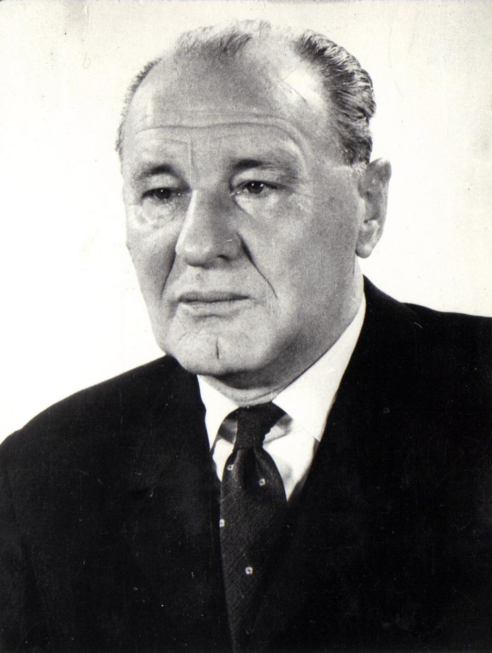
Maďarský gulášový komunizmus
od začiatku 60.-tych rokov presadzovalo komunistické vedenie stratégiu spoločenského konsenzu "Kto nie proti nám, je s nami"
uspokojovanie materiálnych potrieb obyvateľstva
rozvíjanie obmedzených hospodárskych vzťahov so západnými trhovými ekonomikami
a čiastková liberalizácia hospodárstva (obmedzené súkromné vlastníctvo a súkromné hospodárenie)
dôsledky pre podobu komunistickej strany?

Slide 10
Politická liberalizácia
sa začala presadzovať až v druhej polovici 80.-tych rokov
nárast hospodárskych problémov a zahraničná zadlženosť podkopávali legitimitu režimu (sociálny konsenzus)
komunistická elita nútená hľadať nové spôsoby, ako udržať status quo pred kritikmi zvnútra strany aj z potenciálnej opozície
nedostatok kvalifikovaných a ideologicky preverených kádrov: nábor technokratov, ktorí sa viac než o ideológiu zaujímali o vlastný kariérny postup

Slide 11
Vnútorná rôznorodosť komunistickej strany
komunistická strana sa stávala heterogénnou, čo viedlo k vzniku vnútrostraníckej alternatívy:
umiernení predstavitelia komunistického režimu bez silného puta ku komunistickej ideológii (reformátori, umiernení a pod.)
typickou ilustráciou bol Miklós Németh, vyštudovaný ekonóm, ktorý v 80.-tych rokoch dokonca strávil rok na Harvarde a v roku 1988 sa stal predsedom maďarskej vlády
(počas roka 1989 zo strany vystúpil a po slobodných voľbách 1990 sa stal viceprezidentom Európskej banky pre obnovu a rozvoj)

Slide 12
Charakter opozície
na rozdiel od Poľska bola maďarská opozícia rozdelená do viacerých politických iniciatív
už od polovice 80.-tych rokov existovala /ľudová/nacionalistická iniciatívna rurálnej inteligencie Maďarské demokratické fórum, ktorá udržiavala kontakty s reformným krídlom komunistickej strany
neformálne sa obnovoval okruh ľudí spojených s tradičnými politickými stranami, predovšetkým Maloroľnícka strana a Kresťanská ľudová strana
o niečo neskôr vznikla liberálna iniciatíva budapeštianskej inteligencie Zväz slobodných demokratov a radikálna študentská iniciatíva Fidesz

Slide 13
Rokovania za okrúhlym stolom
začal po tom, ako boli známe výsledky volieb 1989 v Poľsku a po zásahu čínskeho komunistického režimu na Námestí nebeského pokoja, ale ešte pred vznikom novej poľskej vlády
rozhovory predstavovali spôsob, akým uzavrieť komunistickú minulosť a narysovať pôdorys nového, demokratického systému
účasť troch táborov: komunistov, Opozičného okrúhleho stola (viacero politických strán a pol. iniciatív) a predstaviteľov prorežimných spoločenských organizácií
začiatok rokovaní v atmosfére masových zhromaždení (opätovné pochovanie ostatkov Imre Nagya a ďalších obetí udalostí 1956) – radikálne požiadavky časti opozície (Fidesz)

Slide 14
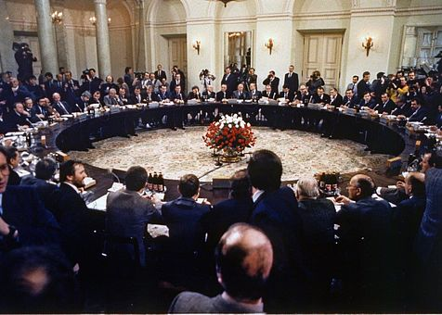

Slide 15
Rokovania za okrúhlym stolom
riziko, že rozdelenie opozície (rozličné strany) komunisti využijú na separátne rozhovory a samostatné mini-dohody
napriek tomu Opozičný okrúhly stôl ostal jednotný až do konečnej dohody zo septembra 1989
nenásilie (odkaz na 1956) bolo jednou z hlavných priorít účastníkov rozhovorov, konsenzuálna demokracia bola preferovanou formou budúceho režimu
hlavné body sporu sa týkali volebného systému a postavenia prezidenta v novom režime

Slide 16
Rokovania za okrúhlym stolom
komunisti chceli väčšinový volebný systém a silného prezidenta voleného priamo, prípadne voleného ešte starým parlamentom
opozícia žiadala proporčný volebný systém, slabú hlavu štátu a jej zvolenie parlamentom po parlamentných voľbách
komunisti dúfali, že budú mať viditeľnejších kandidátov a vďaka silnej straníckej organizácii a zdrojom financií dokážu profitovať z väčšinového systému
zároveň mali populárneho lídra, umierneného reformátora Imre Pozsgaya, ktorý mal najväčšie šance vyhrať priame prezidentské voľby

Slide 17
Výsledky okrúhleho stola
dohoda na ústavných zmenách, vytvorenie Ústavného súdu, konanie slobodných volieb na jar 1990 a zavedenie kombinovaného volebného zákona
dohoda upravovala, že prezidentské právomoci budú slabé, ale nešpecifikovala, kto zvolí nového prezidenta ani načasovanie volieb
časť opozičných strán súhlasila s výsledkami okrúhleho stola, čím nepriamo súhlasila s tým, že Pozsgay bude zvolený za prezidenta
Slobodní demokrati a Fidesz sa od výsledkov dištancovali

Slide 18
Dohra okrúhleho stola
na reformnom zjazde sa komunistická strana rozpustila a na jej troskách vznikla Maďarská socialistická strana, množstvo bývalých komunistických poslancov do nej ale nevstúpilo a Pozsgay nebol zvolený za jej predsedu
radikálni demokrati, teda Slobodní demokrati a Fidesz, iniciovali referendum (ľudová iniciatíva), možné vďaka novému zákonu
november 1989 - štyri otázky: kedy sa majú konať prezidentské voľby (pred či po parlamentných), či majú byť zrušené bunky komunistickej strany na pracoviskách, či majú byť zrušené ľudové milície, či sa má majetok komunistickej strany vrátiť do rúk štátu

Slide 19
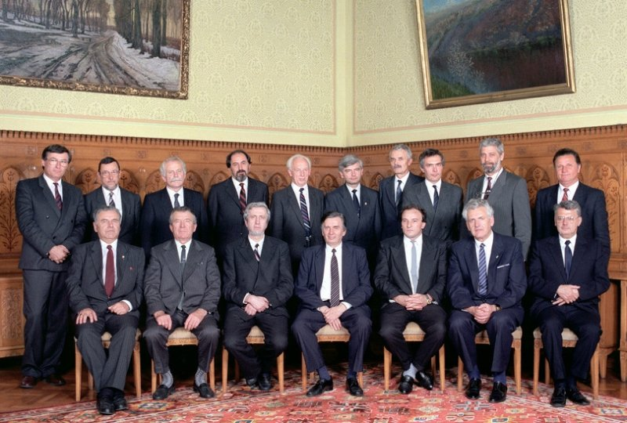
Výsledky prvých volieb marec-apríl 1990
víťazom sa stalo Maďarské demokratické fórum, umiernené konzervatívno-kresťanské hnutie, ktoré vytvorilo vládu s dvoma historickými a ideologicky príbuznými stranami: Maloroľníkmi a Kresťansko-demokratickou ľudovou stranou
postkomunisti (Maďarská socialistická strana) obsadila len asi 8% kresiel a ostali v opozícii, rovnako ako liberálne strany Slobodní demokrati (23,5%) a Fidesz (5,4%)
nereformovaná komunistická strana utrpela drvivú porážku a zostala mimo parlamentu

Slide 20
Zhrnutie: maďarská tranzícia
okrúhly stôl zohral zásadnú úlohu v likvidácii komunistického režimu a k položeniu základného rámca demokratického režimu
na rozdiel od Poľska nezískali predstavitelia bývalého režimu kontrolu nad priebehom tranzície (nemali garantované pozície v štruktúrach štátu a vládnej moci)
maďarská tranzícia nebola plne zjednaná, pretože počas rokovaní za okrúhlym stolom dochádzalo k masovej mobilizácii, časť opozície s výsledkami okrúhleho stola nesúhlasila a jeho výsledky boli dotvorené ľudovým hlasovaním
dôsledky pre ďalší vývoj?

